Slide 1




Mai Xuân Tráng, PhD
Khoa Công Nghệ Thông Tin Trường Đại học Phenikaa Email: trang.maixuan@phenikaa-uni.edu.vn
SDT: 0965590406
1

Slide 2
Today
Nhiều hơn về requirements
Use cases

Slide 3
DRY, trừu tượng hóa và tối ưu hóa
Nguyên tắc DRY : Don't Repeat Yourself (Đừng lặp lại chính mình)
Trừu tượng
Trừu tượng tồn tại lâu hơn chi tiết
Một bản tóm tắt tốt cho phép bạn thay đổi/sửa các chi tiết sau này
Tối ưu hóa sớm là gốc rễ của mọi điều ác [Donald Knuth]

Slide 4
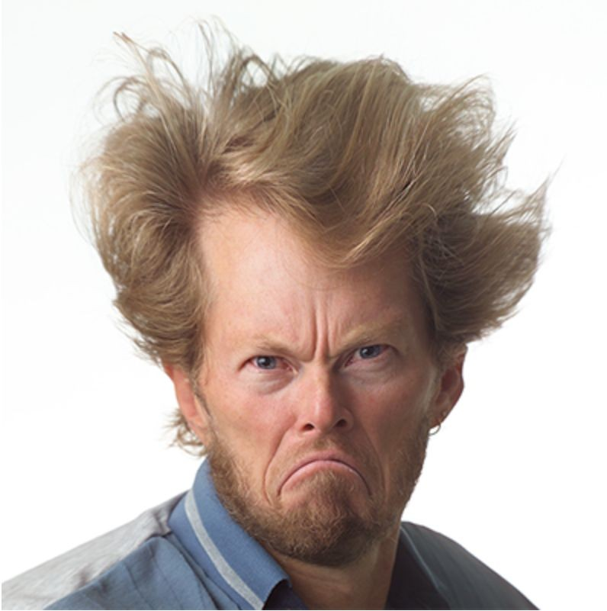
Yêu cầu và use cases
Alistair Cockburn

Slide 5
Mẫu yêu cầu của Cockburn
Mục đích và phạm vi
Điều khoản (thuật ngữ)
Use cases (tạo tác trung tâm của các yêu cầu)
Công nghệ sử dụng
Khác:
Quá trình phát triển: người tham gia, giá trị (nhanh-tốt-rẻ), khả năng hiển thị, cạnh tranh, phụ thuộc
Quy tắc kinh doanh (ràng buộc)
Yêu cầu về hiệu suất
Bảo mật, tài liệu
Khả năng sử dụng
Tính di động
Chưa giải quyết (hoãn lại)
Yếu tố con người (luật pháp, chính trị, tổ chức, đào tạo)

Slide 6
Use case là gì?
A use case là một mô tả bằng văn bản về sự tương tác của người dùng với hệ thống phần mềm để hoàn thành mục tiêu.
Đó là một ví dụ hành vi của hệ thống
3-9 bước được viết rõ ràng dẫn đến một “kịch bản thành công chính”
Được viết từ quan điểm của một diễn viên, không phải của hệ thống
Thuật ngữ
Actor: ai đó (hoặc hệ thống khác) tương tác với hệ thống
Primary actor: người bắt đầu hành động
Goal: kết quả mong muốn của diễn viên chính
Use cases nắm bắt các yêu cầu chức năng của một hệ thống !

Slide 7
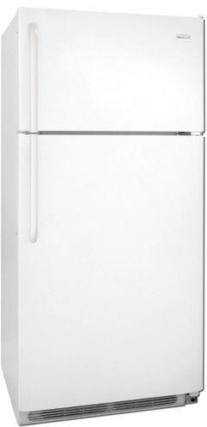
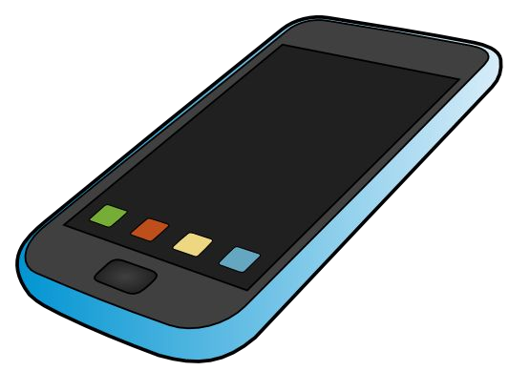

Back to the fridge
Ví dụ tủ lạnh thông minh
Nhớ lại các yêu cầu của bạn (hoạt động trong lớp trước đó)
Phân biệt giữa Use cases và các tính năng bên trong

Slide 8
Back to the fridge
Ví dụ tủ lạnh thông minh
Nhớ lại các yêu cầu của bạn (hoạt động trong lớp trước đó)
Phân biệt giữa Use cases và các tính năng bên trong
Use cases
Kiểm tra kho
Cập nhật kho
Đăng ký thông báo
Tính năng nội bộ
Truyền – Nhận dữ liệu
SQL database backend
User I/O (display)

Slide 9
Lợi ích use cases
Thiết lập sự hiểu biết giữa khách hàng và nhà phát triển về các yêu cầu (kịch bản thành công)
Cảnh báo cho các nhà phát triển về các tình huống có vấn đề và các trường hợp lỗi để kiểm tra (kịch bản mở rộng)
Nắm bắt một mức độ chức năng (danh sách các mục tiêu)

Slide 10
Tiện ích mở rộng là gì?
Một nhánh có thể có trong một Use Case, ví dụ: được kích hoạt bởi một lỗi; hữu ích để tìm các trường hợp cạnh cần được xử lý và kiểm tra
Nên làm:
Hãy suy nghĩ về cách mỗi bước của trường hợp sử dụng có thể thất bại
Đưa ra phản hồi hợp lý cho từng tiện ích mở rộng từ hệ thống
Phản hồi nên chuyển sang một bước khác của trường hợp hoặc kết thúc nó
Không nên làm:
Liệt kê những thứ nằm ngoài Use cases (“User’s power goes out")
Đưa ra những giả định vô lý ("DB will never fail")
Liệt kê một biện pháp khắc phục mà hệ thống của bạn không thể thực hiện được

Slide 11
Chất lượng của một use case tốt
Chú trọng tương tác
Bắt đầu với một yêu cầu từ một tác nhân đến hệ thống
Kết thúc với việc sản xuất tất cả các câu trả lời cho yêu cầu
Tập trung vào các hành vi thiết yếu, từ quan điểm của Actors
Không mô tả hoạt động hệ thống nội bộ
Không mô tả chi tiết GUI
Ngắn gọn, rõ ràng và dễ tiếp cận đối với những người không phải là lập trình viên
Dễ đọc
Tóm tắt phù hợp trên một trang
Kịch bản thành công chính và tiện ích mở rộng

Slide 12
Use cases vs. requirements
Yêu cầu nào sau đây nên được biểu diễn trực tiếp dưới dạng ca sử dụng?
Ưu đãi đặc biệt có thể không kéo dài hơn 6 tháng.
Khách hàng chỉ được ưu tiên sau 1 năm.
Một khách hàng có một và chỉ một liên hệ bán hàng.
Thời gian phản hồi cơ sở dữ liệu ít hơn 2 giây.
Yêu cầu thời gian hoạt động của trang web là 99,8%.
Số lượng người dùng đồng thời sẽ là 200 tối đa.

Slide 13
Styles of use cases (Phong cách của use cases)
Use case diagram (UML)
Textual use case
Formal use case (≠ formal specification)
Informal use case

Slide 14
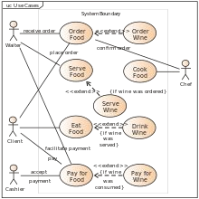
Sơ đồ use case
“Vì những lý do vẫn còn là bí ẩn đối với tôi, nhiều người đã tập trung vào các hình que và hình elip trong cách viết ca sử dụng kể từ khi cuốn sách đầu tiên của Jacobson ra đời và bỏ qua việc nhận thấy rằng các ca sử dụng về cơ bản là một dạng văn bản..”
[Writing Effective Use Cases, Alistair Cockburn, 2000]

Slide 15
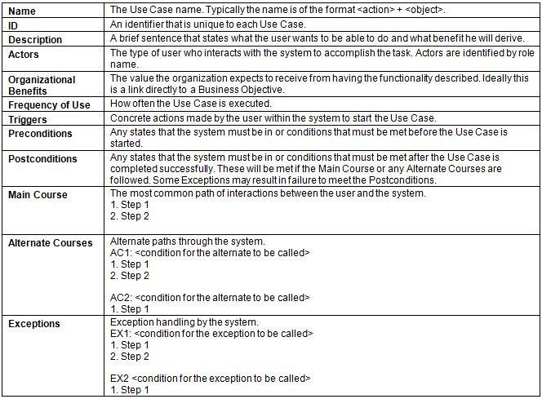
Formal use case

Slide 16
Use case diagram vs. textual use case
Bạn sẽ chọn cái nào và tại sao?

Slide 17
Informal use case
Người bảo trợ mất một cuốn sách
Người bảo trợ thư viện báo cáo với thủ thư rằng cô ấy đã làm mất một cuốn sách. Thủ thư in hồ sơ thư viện ra và yêu cầu người bảo trợ nói chuyện với thủ thư trưởng, người này sẽ thu xếp để người bảo trợ trả phí. Hệ thống sẽ được cập nhật để phản ánh sách bị mất và hồ sơ của người bảo trợ cũng được cập nhật. Thủ thư trưởng có thể cho phép mua sách thay thế.

Slide 18
Use Case không chính thức với văn bản có cấu trúc
Use case 1: Patron loses a book
1.
a.
i.
Mặc dù không lý tưởng nhưng nó hầu như luôn tốt hơn văn bản không có cấu trúc.
Bạn có thể sẽ sử dụng thứ gì đó theo phong cách chung này hoặc mẫu cho các trường hợp sử dụng trang trọng.

Slide 19
4 bước của Cockburn để tạo một use case
1. Xác định các tác nhân và mục tiêu
Tác nhân: Người dùng và hệ thống (phụ) nào tương tác với hệ thống của chúng ta?
Mục tiêu: Mỗi tác nhân cần hệ thống của chúng ta làm gì?

Slide 20
4 bước của Cockburn để tạo một use case
Xác định các tác nhân và mục tiêu
Viết kịch bản thành công chính
Kịch bản thành công chính là "con đường hạnh phúc" được ưa thích”
Dễ đọc và dễ hiểu nhất
Mọi thứ khác là một sự phức tạp về điều này
Nắm bắt ý định và trách nhiệm của từng tác nhân, từ yếu tố kích hoạt đến mục tiêu
Nêu rõ thông tin nào được truyền giữa các tác nhân
Đánh số từng bước (dòng)

Slide 21
4 bước của Cockburn để tạo một use case
Xác định các tác nhân và mục tiêu
Viết kịch bản thành công chính
Liệt kê các phần mở rộng lỗi
Nhiều bước có thể không thành công (ví dụ: thẻ tín dụng bị từ chối, hết hàng)
Lưu ý riêng từng tình trạng lỗi, sau kịch bản thành công chính
Mô tả xử lý lỗi
có thể phục hồi: trở lại kịch bản chính (tồn kho thấp + giảm số lượng)
không thể khôi phục: không thành công (hết hàng)
mỗi kịch bản đi từ kích hoạt đến hoàn thành
Dán nhãn với số bước (dòng kịch bản thành công) và chữ cái
5a <failure condition>; 5a.1 <fail with error message>
5b <failure condition>; 5b.1 <action>; 5b.2 <continue at step 7>

Slide 22
Cockburn’s 4 steps for creating a use case
Xác định các tác nhân và mục tiêu
Viết kịch bản thành công chính
Liệt kê các phần mở rộng lỗi
Liệt kê các biến thể
Các bước có thể có các hành vi thay thế
Dán nhãn các lựa chọn thay thế bằng số bước (dòng kịch bản thành công) và ký hiệu
5’ <Alternative 1 for step 5>
5’’ <Alternative 2 for step 5>

